Slide 1





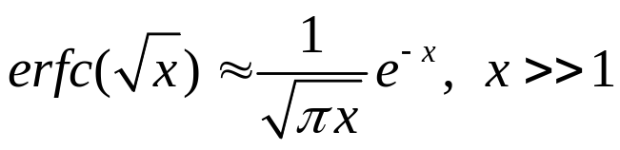
通信原理习题课
数字调制
  某2FSK系统的码元传输速率为 ，数字信息为0时的频率为 ，数字信息为1时的频率为 。解调器输入端信号幅度为 ，信道加性白高斯噪声的功率密度谱为 。试求：
  (1) 2FSK信号的频带宽度
  (2)非相干检测时，系统误码率
  (3)相干检测时，系统误码率(近似公式 )

Slide 2


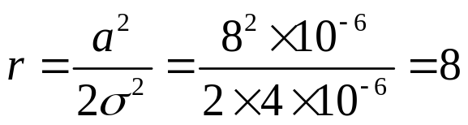
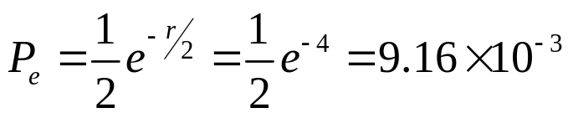
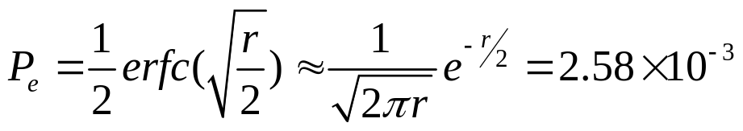
数字调制
    [解](1)信号带宽
    接收端带通滤波器带宽为
    输入噪声功率
    输入信噪比
    (2)非相干检测时，系统误码率
    (3)相干检测时，系统误码率
    (or 2.34×10⁻³)

Slide 3

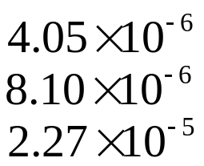
数字调制
  已知数字信号码元速率为1MBaud，采用2PSK和2DPSK调制传输，载波频率为1MHz，发送功率为1W，信道衰减为30dB，信道噪声功率谱为
  (1)若输入信息码为11001001，试分别画出2PSK、2DPSK信号波形
  (2)画出2DPSK相干检测＋码反变换的框图
  (3)试分别求 2PSK相干检测、2DPSK相干检测和2DPSK差分相干检测时的误码率。(近似公式 )

Slide 4



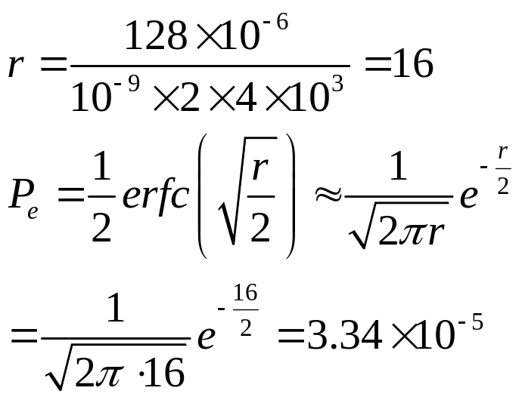
数字调制
  有一四进制相移键控传输系统，已知其码元速率是4kBaud，设载波频率为4kHz，接收端信号功率为128 μW，噪声功率密度谱为 。
  (1)设发送的二进制信息为0111000110。按表所示的对应关系画出QPSK和QDPSK信号波形
  (2)计算QPSK调制方式下的误比特率
  【解】(1)略
  (2)误比特率
信息码
0 0 | 0° | 0°
0 1 | 90° | 90°
1 1 | 180° | 180°
1 0 | 270° | 270°

Slide 5
高级数字调制
高级数字调制
  《正交幅度调制》

Slide 6

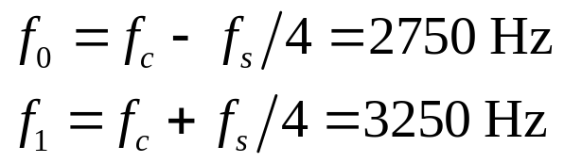
高级数字调制
  有一MSK数字传输系统，码元速率为1000Baud，中心载频为3000Hz。设发送序列为+1–1–1–1+1+1–1+1。
  (1)试计算频率f₀和f₁
  (2)画出此MSK信号波形
  (3)画出此MSK信号附加相位 路径图

Slide 7
高级数字调制
  《正交频分复用OFDM》

Slide 8


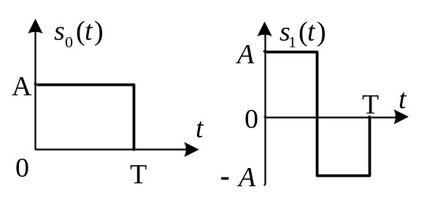
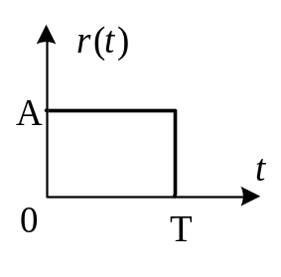
数字信号最佳接收
  有两个等概率出现的信号 ，其波形分别如图1所示。
(1)试画出最佳接收机框图
(2)接收机输入波形如图2 ，画出方框图中各点可能的波形
(3)求此二信号的能量E₀ 、E₁和相关系数ρ
(4)若接收机输入端噪声功率谱为 ，求误码率
图1
图2

Slide 9
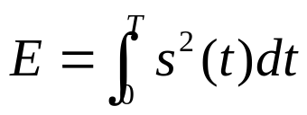

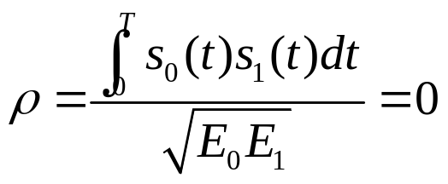
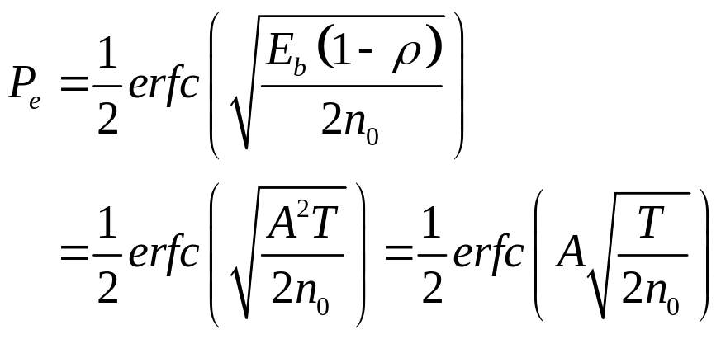
数字信号最佳接收
    [解] (1)略
    (2)略
    (3)根据 ，
    (4)

Slide 10
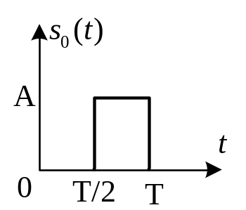
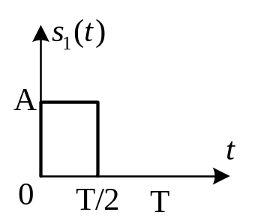
数字信号最佳接收
  设发送信号为s₀(t)，如图
  信道噪声功率谱为
(1)求与此信号匹配的滤波器冲激响应h(t)；
(2)匹配滤波器输出波形s_{o0}(t)；
(3)最佳抽样时刻和最大信噪比r_{o}；
(4)若发送波形为s₁(t)，以上滤波器h(t)可否作为匹配滤波器？若可以，求匹配滤波器输出波形s_{o1}(t)；使用时与s₀(t)有何不同？

Slide 11
模拟信号数字化
模拟信号数字化
  “抽样”。 1kHz单音信号，对其抽样的频率应为多少？若用频率2.5kHz的脉冲对其抽样，画出抽样后的频谱图。
  若有一模拟信号频带为(7～9)kHz，试求抽样频率。
  (4.5)

Slide 12
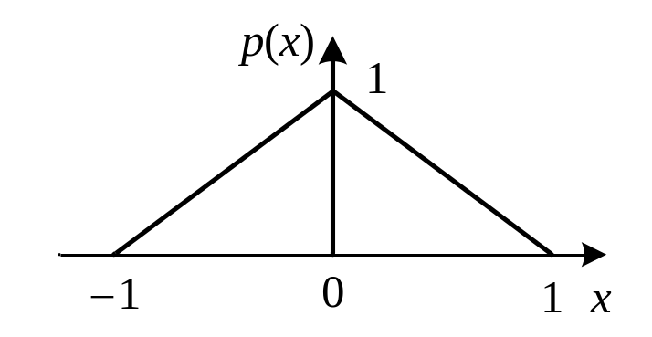
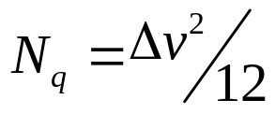
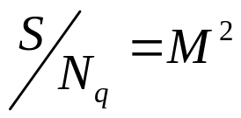

模拟信号数字化
  已知模拟信号抽样值的概率密度p(x)如图所示，若按4电平进行均匀量化，求(1)信号功率；(2)量化噪声功率; (3)量化信噪比。
  此外，当M足够大时，均匀量化噪声功率为
  (均匀分布)信号均匀量化信噪比 或
  如M=16,信噪比为256或24.08dB

Slide 13
模拟信号数字化
  采用13折线A律8位编码，最大量化幅度为4.096V。现有样值0.772V
  (1)编出其码组(需有过程)
  (2)计算量化值和量化误差
  (3)写出其7位幅度码对应的11位线性码
  (最小量化间隔为Δ，有一样值为386 Δ)
  ans: 11011000，392，6，00110001000
  sbs: 此外，若样值的归一化值为1/3，如何编码？

Slide 14
模拟信号数字化
现有9路带宽为4 kHz的话音信号，欲对其进行PCM编码、时分复用、二进制传输。设采用64电平量化，复用时加一个同步码时隙。(1)画出帧结构简图，标出帧周期；(2)计算传码率；(3)传输复用后的数字信号，求所需的最小带宽；若采用α=0.5的余弦滚降特性传输，求所占带宽。
答案(1)图略，T=125 μs ；(2)R_{b}=480kb/s；(3)240kHz，360kHz

Slide 15

模拟信号数字化
  有30路话音信号，每路带宽为4kHz，欲对其进行抽样量化编码传输，已知对每样值进行16级量化。编码后每帧中需要2时隙传输同步码和信令码。
  (1)试画出其帧结构(不考虑复帧)，标出帧周期；
  (2)采用二进制基带传输，计算它的码速率；
  (3)若另有16路64kb/s的二进制数据信号欲与其复用传输，计算复用后信号的码速率和码元周期；
  (4)在原来的1帧中插入了多少个数据信号比特？
  (5) 该数字信号的最小带宽是多少？若采用 的余弦滚降特性传输，其占用带宽多少？
  答案(1)略；(2) 1024 kb/s
  (3) 2048 kb/s, 0.488 μs
  (4) 128 bits
  (5)即Nyquist带宽1024 kHz, 余弦滚降1536 kHz

Slide 16
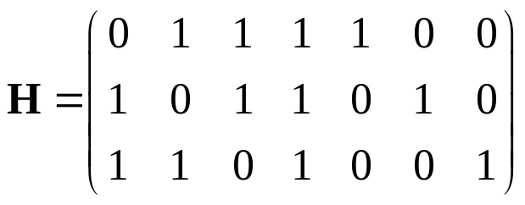
差错控制编码
  若有一线性分组码的校验矩阵如下
求(1)该分组码的码长n，信息位长k
(2)生成矩阵G。输入信息码1011时，编码是什么？
(3)最小码距d₀和纠错个数t
(4)若收端收到码字0101010，计算校正子。是否正确码？(设信道错误不超过纠错能力)
sbs: 给出校验和式写出矩阵

Slide 17
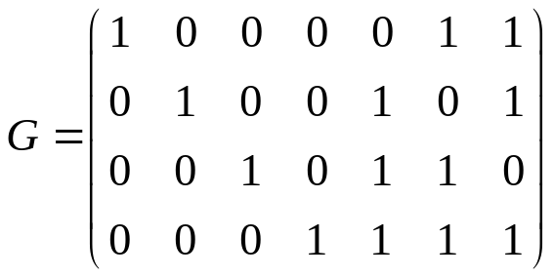
差错控制编码
【解】(1)n=7，k=7−3=4
(2)
信息码1011的编码为1011010
(3)d₀=3，t=1
(4)s=(0 0 0)，是正确码

Slide 18



差错控制编码
某7位循环码生成多项式为 ，求
(1)该循环码的信息位数k，和校验位数r
(2)该码的生成矩阵G，和相应的典型阵G_{c}
(3)若信息码多项式为 ，编出码字；
(4)若收端接收码多项式为 ，是否正确码(设信道错误不超过纠错能力)？

Slide 19
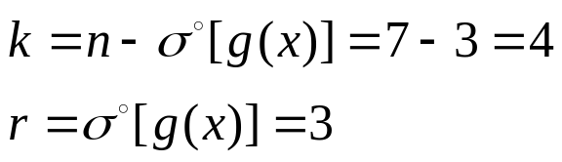
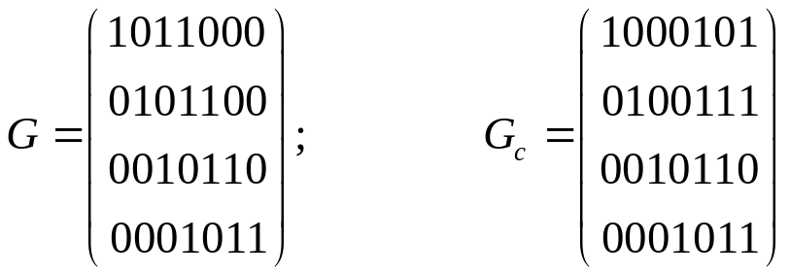
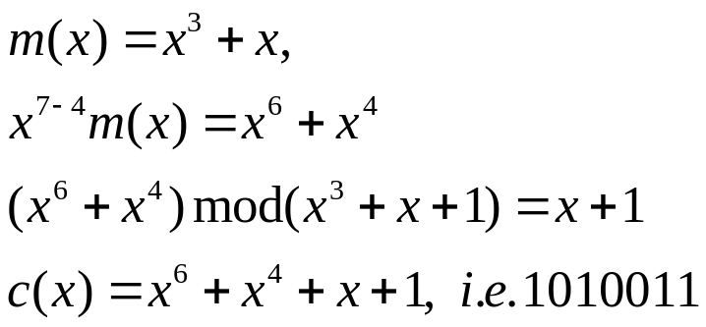
差错控制编码
【解】(1)
(2)
(3)
(4)
是错码

Slide 20
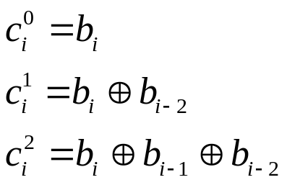
差错控制编码
某卷积码编码逻辑表达式如下。求
(1)该卷积码的参数(n, k, m)；
(2)编码器方框图；
(3)截短生成矩阵和截短校验矩阵；
(4)状态转移图；
(5)若有信息码1101，其编码；
(6)若收端接收码为111 101 000 101，是否正确码？*若不是，用维特比算法纠正之。

Slide 21
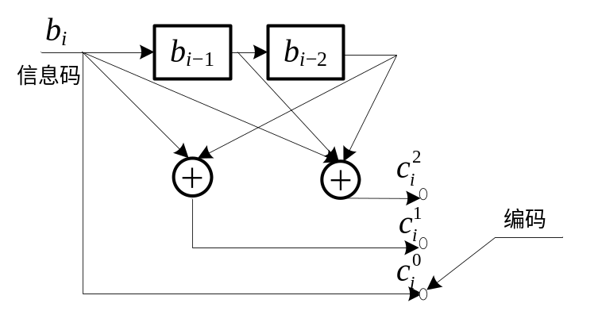
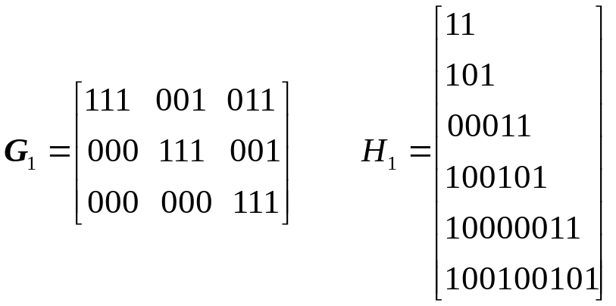
差错控制编码
【解】(1) (n, k, m)=(3,1,2)
(2)见右图
(3)
(4)见右图
(5)111 110 010 100
(6)s=(0 0 1 1 1 0 0 1)，是错码
正确码为111 110 010 100 [维特比译码略]
b
000
111
110
101
a
100
001
d
011
010
c

Slide 22
正交编码与伪随机序列
有一特征方程 f(x)=x³+x+1。画出对应于此特征方程的线性反馈移位寄存器。写出其输出序列。
写出与码字+1+1–1–1相正交的码字
答：1110010

Slide 23
同步原理
画出xx法xx同步的方框图，并说明其工作原理(要用表达式)。
若输入信号波形如图所示，画出方框图中各主要点波形。

Slide 24
同步原理
有一码组为+ + – +，求该码组的自相关函数并画出函数图。

